Slide 1
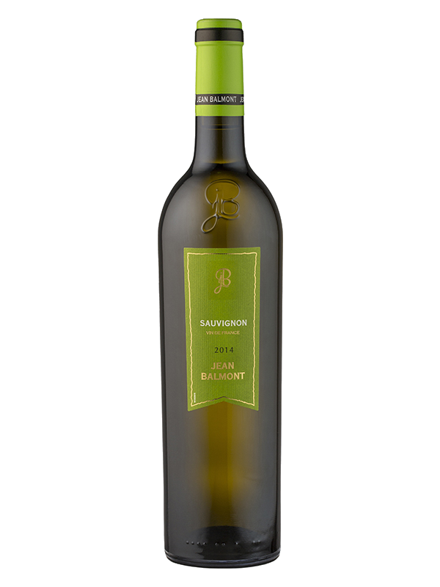
■PRICE CARD
ジャン・バルモン
ソーヴィニヨン・ブラン
ジャン・バルモン
ソーヴィニヨン・ブラン
コストパフォーマンスに優れた、
当社が誇るベストバイワイン！
コストパフォーマンスに優れた、
当社が誇るベストバイワイン！
原産国：フランス/ヴァン・ド・フランス
生産者：ジャン・バルモン
品種 ：ソーヴィニヨン・ブラン
味わい：白・辛口・ライトボディ
原産国：フランス/ヴァン・ド・フランス
生産者：ジャン・バルモン
品種 ：ソーヴィニヨン・ブラン
味わい：白・辛口・ライトボディ
希望小売価格
2,310
円 (税込)
価格
ジャン・バルモン
ソーヴィニヨン・ブラン
ジャン・バルモン
ソーヴィニヨン・ブラン
コストパフォーマンスに優れた、
当社が誇るベストバイワイン！
コストパフォーマンスに優れた、
当社が誇るベストバイワイン！
原産国 ：フランス/ヴァン・ド・フランス
生産者 ：ジャン・バルモン
品種 ：ソーヴィニヨン・ブラン
味わい ：白・辛口・ライトボディ
原産国 ：フランス/ヴァン・ド・フランス
生産者 ：ジャン・バルモン
品種 ：ソーヴィニヨン・ブラン
味わい ：白・辛口・ライトボディ
希望
小売
\2,100 (税込 \2,310)
価格
ジャン・バルモン
ソーヴィニヨン・ブラン
ジャン・バルモン
ソーヴィニヨン・ブラン
コストパフォーマンスに優れた、当社が誇るベストバイワイン！
コストパフォーマンスに優れた、当社が誇るベストバイワイン！
青々としたハーブの風味と青リンゴを思わせるフレッシュな香りがあり、新鮮な酸味と果実味のバランスが良く、ほのかにコクを残すシャープな印象の辛口タイプ。ハーブを使った白身肉のソテー・グリルや、レモンを絞って美味しいさっぱりとした料理全般に大変よく合います。
青々としたハーブの風味と青リンゴを思わせるフレッシュな香りがあり、新鮮な酸味と果実味のバランスが良く、ほのかにコクを残すシャープな印象の辛口タイプ。ハーブを使った白身肉のソテー・グリルや、レモンを絞って美味しいさっぱりとした料理全般に大変よく合います。
原産国 ：フランス/ヴァン・ド・フランス
生産者 ：ジャン・バルモン
品種 ：ソーヴィニヨン・ブラン
味わい ：白・辛口・ライトボディ
原産国 ：フランス/ヴァン・ド・フランス
生産者 ：ジャン・バルモン
品種 ：ソーヴィニヨン・ブラン
味わい ：白・辛口・ライトボディ
希望
小売
\2,100 (税込 \2,310)
価格

